Slide 1
第三讲 分类算法
课后作业 · 笔记整理
KNN · 决策树 · 神经网络 · 朴素贝叶斯
学生：张椅达 | 学号：202321054055
数据挖掘与机器学习 · 课堂作业
Notes:
第三讲课后作业，整理分类算法的基本概念、KNN、决策树、神经网络和朴素贝叶斯方法。

Slide 2
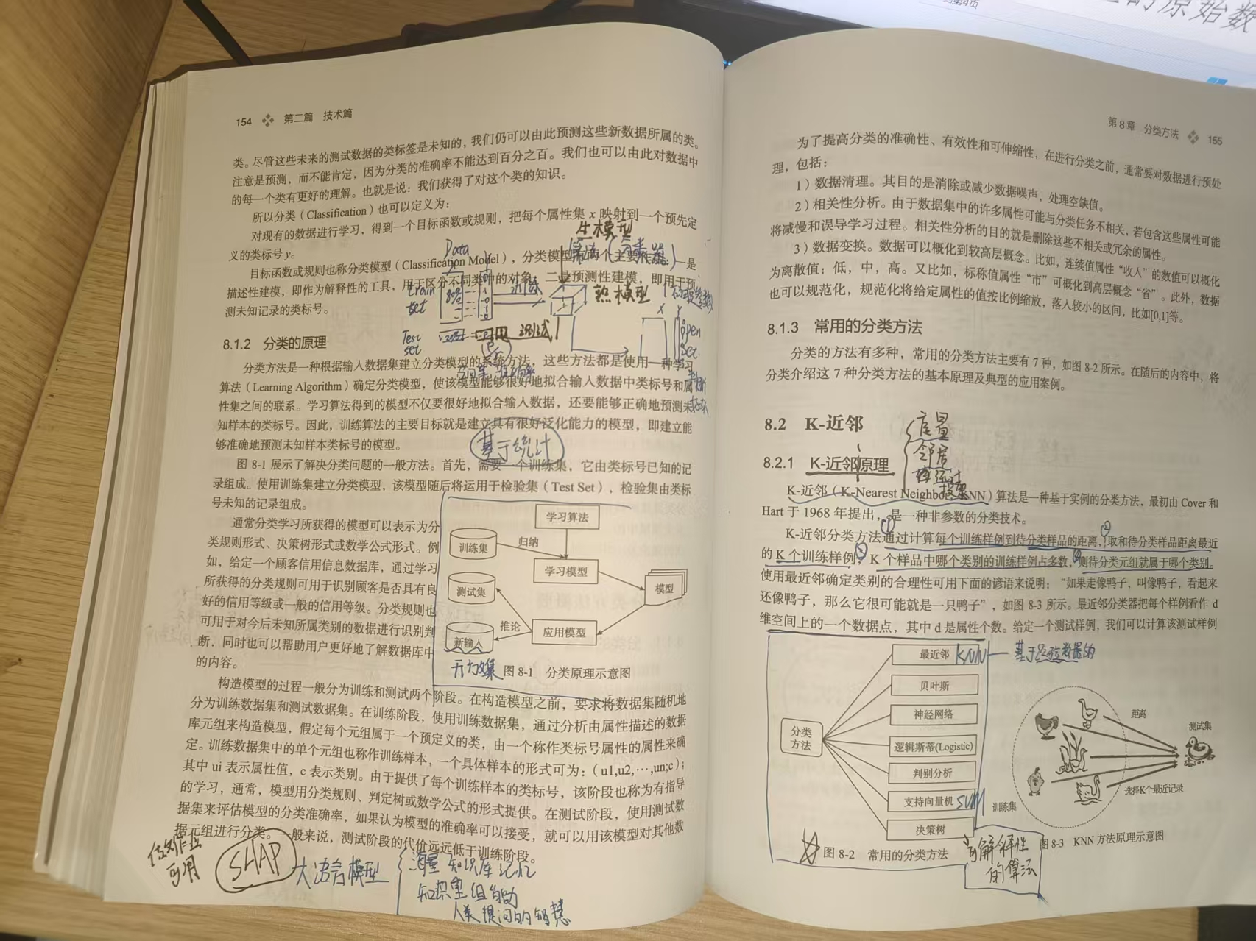
课堂笔记部分

Slide 3
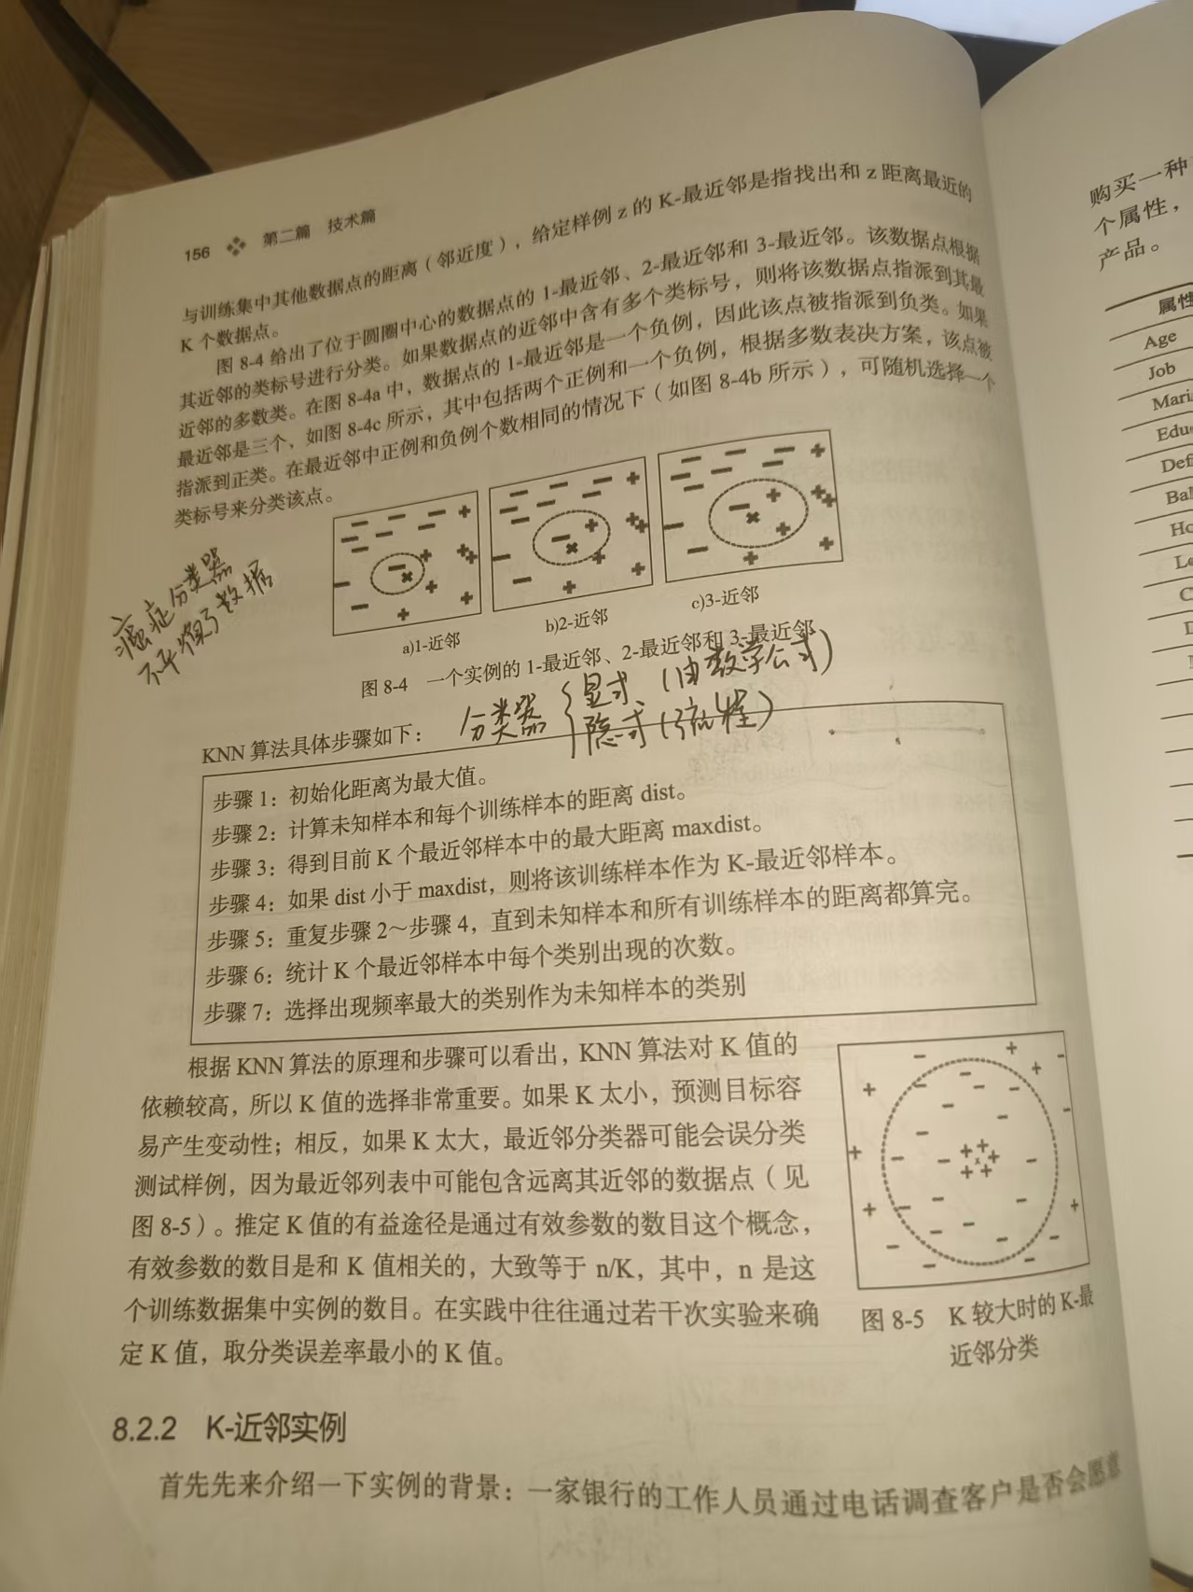
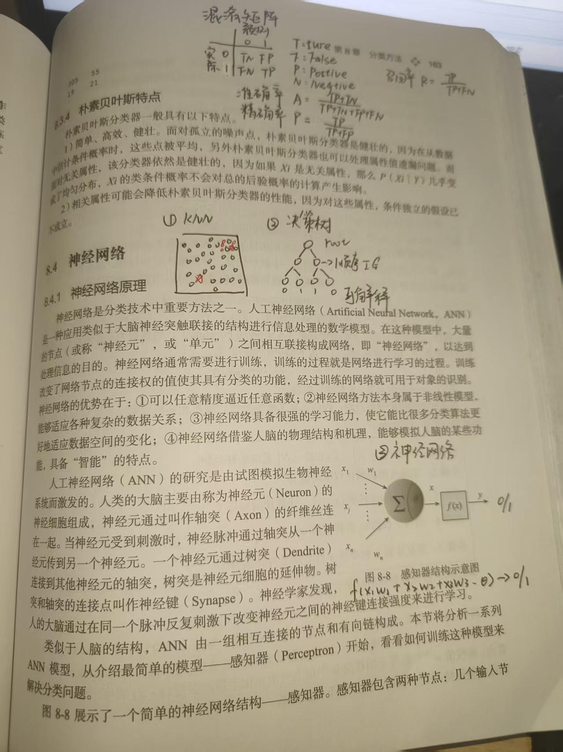

Slide 4
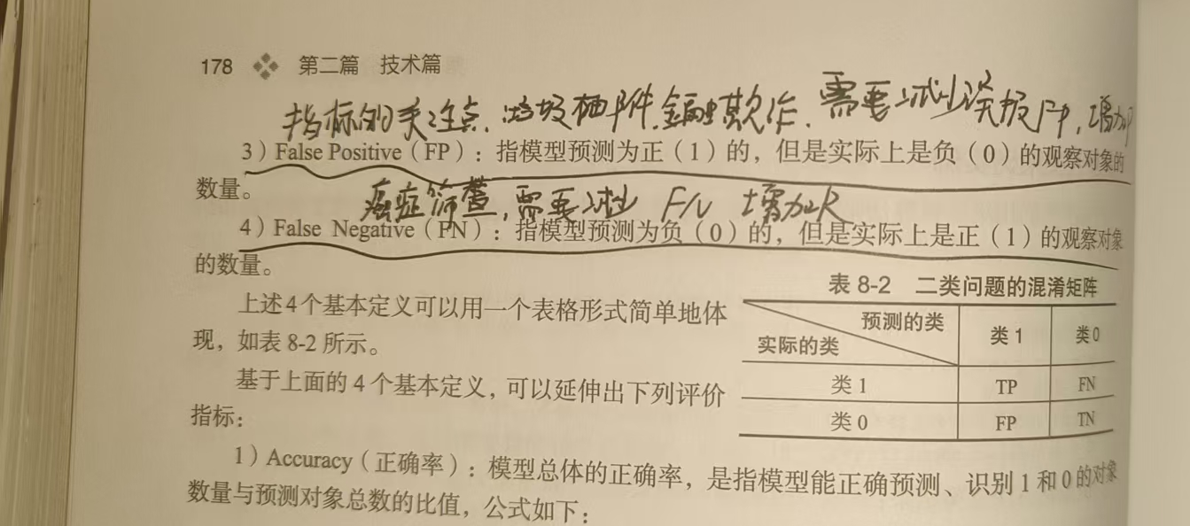

Slide 5
分类的基本概念与逻辑
分类的定义
对现有数据进行学习，得到一个目标函数或模型（分类器），该模型能把未知类别的样本映射到给定的类别中。
几个基本概念
分类器
训练集
类标签
能解释原始数据、预测新数据的模型
用来训练模型的原始数据（划分出一部分）
数据中已标记的类别
测试集
开放集
交叉验证
用来测试模型的数据
使用训练好的模型进行分类的新数据
划分训练/测试集的方法
分类算法的基本逻辑
原始数据 → 划分训练集/测试集 → 训练分类器 → 测试模型 → 预测新数据
注意：分类是一种预测，不是肯定的，不能期待准确率达到100%，但应比较选出准确率最高的模型
基于统计的学习原理：算法从历史数据中把握特征，形成可应用的预测模型
02
Notes:
分类是对现有数据学习得到分类器，将未知样本映射到已知类别。基本概念：分类器、训练集、测试集、类标签、交叉验证。

Slide 6
分类算法总览
分类算法
KNN
决策树
神经网络
贝叶斯
SVM
基于数据经验的算法
基于计算模型的算法
KNN — 最简·基于邻近样本投票
神经网络 — 模拟人脑神经元·多层感知器
决策树 — 最可解释·树形分叉
→ 深度学习 = 多层神经网络
→ 随机森林：决策树的集成升级版
经久不衰的算法
基于统计原理的算法
Logistic回归 — 社会科学中最常用
朴素贝叶斯 — 用先验概率推算后验概率
SVM — 最大间隔分类器（曾经的大佬）
03
Notes:
本讲覆盖了KNN、决策树、神经网络、朴素贝叶斯、SVM等算法。KNN和决策树是基于数据经验的算法，贝叶斯是基于统计原理的。

Slide 7
KNN算法：思想与步骤
核心思想：物以类聚
算法四步骤（重点）
"鸭子像鸭子"——与谁为伍就像谁
1
计算距离
KNN是最简单的分类算法
计算待分类样品到每个训练样例的距离
基于数据经验（不需要数学模型）
KNN的特殊性
2
取k个邻居
没有显式的分类器（数学模型）
取距离最近的k个训练样例
训练集就是它的"模型"
3
统计
懒惰学习：预测时才计算距离
k个邻居中哪类占多数
可以较好地避免数据不平衡问题
4
投票
待分类样品归属于多数类别
K值选择：k太小→对噪声敏感；k太大→邻居中数量多的样本主导投票，导致误判
KNN与少量相邻样本有关，少数样本密集的情况下KNN效果较好
04
Notes:
KNN核心思想是物以类聚。算法四步骤：计算距离、取k个邻居、统计、投票。KNN没有显式模型，是基于数据经验的懒惰学习。

Slide 8
混淆矩阵（考点）
混淆矩阵结构
关键评价指标
实际\预测
正例(P)
负例(N)
准确率 Accuracy
精确率 Precision
(TP+TN)/(TP+FN+FP+TN)
TP/(TP+FP)
实际正例
TP
FN
召回率 Recall
F1值
TP/(TP+FN)
2×P×R/(P+R)
实际负例
FP
TN
业务场景决定指标偏好
垃圾邮件/金融欺诈：减少误报FP → 重点提高精确率P
癌症筛查：减少漏报FN → 重点提高召回率R
不同类型错误（FP/FN）的代价不同，需根据业务权衡
05
Notes:
混淆矩阵是考点！四个基本项TP/TN/FP/FN。不同业务场景关注不同指标：垃圾邮件关注精确率，癌症筛查关注召回率。

Slide 9
决策树 + 信息增益
决策树概述
信息增益（核心考点）
一种用来表示做出决策而进行的
根节点的选择→哪属性最重要
一系列判断过程的树形图
信息增益Gain(A)=I(s₁,s₂…sₘ)−E(A)
自顶向下、递归、各个击破的方式构造
I(s₁,s₂…sₘ)=−Σpᵢlog₂(pᵢ) 类别熵
最具有可解释性的分类算法
E(A)=Σ(s₁ⱼ+…+sₘⱼ)/s×I(s₁ⱼ…sₘⱼ) 条件熵
升级版：随机森林（集成算法）
信息增益越大 → 属性越重要 → 越靠根节点
示例：打高尔夫球（ID3算法）
14个样本，4个属性：outlook(天气)/temperature(温度)/humidity(湿度)/windy(风)
类别：P(适合打球)=9, N(不适合)=5
I(p,n)=−9/14×log₂(9/14)−5/14×log₂(5/14)=0.940
E(outlook)=5/14×I(2,3)+4/14×I(4,0)+5/14×I(3,2)=0.694
gain(outlook)=0.940−0.694=0.246 (最大→根节点为outlook)
gain(temperature)=0.029 | gain(humidity)=0.151 | gain(windy)=0.048
递归确定子节点，直到所有样本属于同一类或属性用完
06
Notes:
决策树是最具可解释性的算法。用信息增益确定根节点，递归构造子树。高尔夫示例演示了ID3算法计算全过程。

Slide 10
神经网络（感知器）
感知器：神经网络的基本单元
神经网络的训练过程
输入 → 加权求和 → 阈值判断 → 输出
搭建神经网络需要三条件：
外部因素 x=(x₁,x₂,x₃)
① 输入和输出
权重 w=(w₁,w₂,w₃)
② 权重w和阈值b
运算：w·x = Σwx (点积)
③ 多层感知器的结构
阈值 b：w·x + b > 0 → 输出1，否则0
试错法训练
示例：小明参观动漫展
参数微小变动Δw/Δb，观察输出变化
天气权重8 + 同伴权重4 + 价格权重4，阈值=8
反复迭代直到找到最精确的w和b
天气(1)×8 + 同伴(1)×4 + 价格(1)×4 = 16 > 8 → 去！
基于梯度下降的优化过程
三层神经网络结构
输入层
隐藏层
输出层
07
Notes:
感知器是神经网络的基本单元。神经网络通过试错法训练，不断调整权重和阈值。多层感知器构成了深度学习的基础。

Slide 11
朴素贝叶斯方法
基本思想
案例：求婚决策
对于待分类项，求解在此项出现的条件下
特征：不帅·性格不好·矮·不上进
各个类别出现的概率，哪个最大就属于哪类
判断：嫁还是不嫁？
贝叶斯定理
P(Y|X) = P(X|Y)·P(Y) / P(X)
P(嫁)=1/2
条件独立假设 → P(X|Y) = ΠP(xᵢ|Y)
P(不帅|嫁)=1/2, P(性格不好|嫁)=1/6
P(矮|嫁)=1/6, P(不上进|嫁)=1/6
P(嫁|X)=1/2×1/2×1/6×1/6×1/6=1/864
朴素贝叶斯的特点
P(不嫁|X)=1/2×1/3×1/2×1×2/3=1/18
逻辑简单，公式转换后只需统计历史数据
P(嫁|X)=1/864÷(1/864+1/18)=2.04%
条件独立假设 + 中心极限定理＝降低复杂度
P(不嫁|X)=1/18÷(1/864+1/18)=97.96%
特征往往很难完全独立→影响准确性
结论：不嫁！
08
Notes:
朴素贝叶斯基于条件概率进行分类。关键假设是特征条件独立。求偶案例展示了完整的计算过程。

Slide 12
第三次作业总结
分类算法 · 课后作业核心内容
分类的基本概念与逻辑
KNN算法
分类器·训练集·测试集·类标签·交叉验证
计算距离→选k个邻居→统计→投票
训练→测试→预测的基本流程
k值选择·混淆矩阵·准确率/精确率/召回率
决策树
神经网络 + Bayes
ID3算法·信息增益·高尔夫示例
感知器：输入×权重→阈值判断→输出
根节点选择→递归构造子节点→剪枝防过拟合
朴素贝叶斯：后验概率最大→分类
读书笔记：《白话机器学习》第7章KNN + 第9章决策树
KNN最简·基于邻居投票 · 决策树可解释性强·树形分叉 · 随机森林集成都决策树提升性能
不同算法对同一问题可以探索和比较，根据业务场景选择最优分类器
分类本质：历史数据中学习模式 → 预测未知样本类别
10
Notes:
第三次作业总结。分类的本质是从历史数据中学习模式，预测未知样本的类别。

